Slide 1
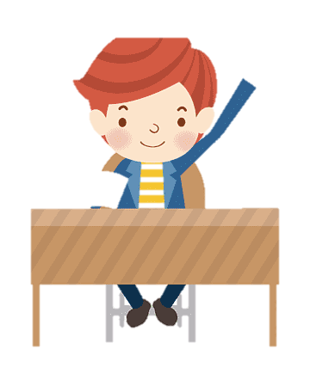
RUTA
DE TRABAJO
HISTORIA Y GEOGRAFÍA
2º BÁSICO
SEMANA DEL 29 AL 02 DE ABRIL

Slide 2
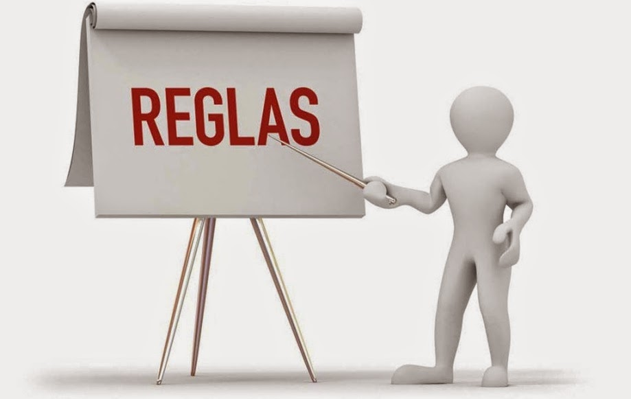
LAS NORMAS
Y SU IMPORTANCIA
SON REGLAS QUE UTILIZAMOS PARA PROTEGER LOS ESPACIOS PUBLICOS
LAS PERSONAS QUE NO RESPETAN ESTAS REGLAS PUEDEN OCASIONAR DAÑOS GRAVES EN NUESTRO ENTORNO.
LAS NORMAS ESTÁN HECHAS PARA CUIDARSE, CUIDAR A OTROS Y EVITAR SITUACIONES DE RIESGO.

Slide 3

RECUERDE!! IMPORTANTE
NOMBRE DEL ALUMNO

Slide 4
LIBRO APTUS
HISTORIA 2º
MODULO 1
PÁGINA 5, 6, 7

Slide 5
¿QUÉ SON LOS
ESPACIOS PUBLICOS?
A) SON AQUELLOS LUGARES QUE TIENEN UN DUEÑO
B) SON AQUELLOS LUGARES DONDE CUALQUIER PERSONA PUEDE ESTAR
C) SON AQUELLOS LUGARES QUE FORMAN PARTE DE LA IDENTIDAD DE TODAS LAS PERSONAS

Slide 6
¿QUÉ SON LOS
ESPACIOS PUBLICOS?
A) SON AQUELLOS LUGARES QUE TIENEN UN DUEÑO
B) SON AQUELLOS LUGARES DONDE CUALQUIER PERSONA PUEDE ESTAR
C) SON AQUELLOS LUGARES QUE FORMAN PARTE DE LA IDENTIDAD DE TODAS LAS PERSONAS

Slide 7
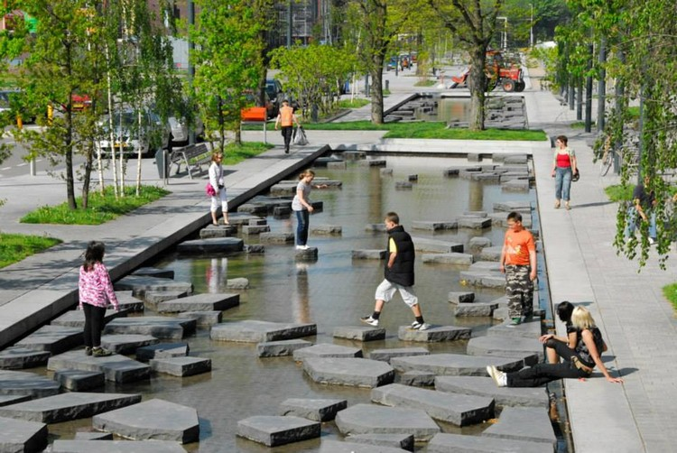
LOS ESPACIOS PUBLICOS
ALGUNOS PATRIMONIOS NATURALES, SON ESPACIOS PUBLICOS.
SIGNIFICA: QUE PERTENECEN A TODA LA COMUNIDAD
ESTOS, ESTAN ABIERTOS A TODA LA SOCIEDAD, PUEDEN SER VISITADOS POR TODA LA POBLACIÓN

Slide 8
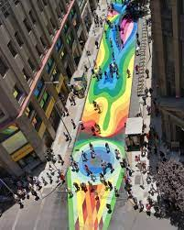
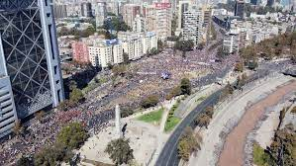
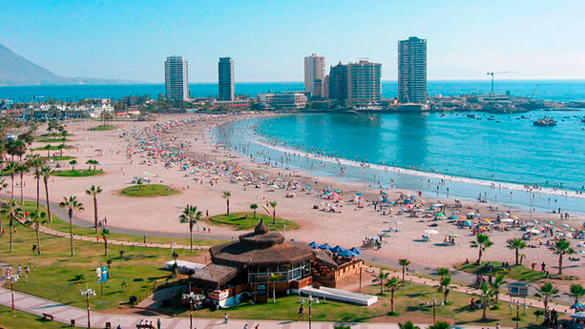
LOS ESPACIOS PUBLICOS
NO NECESARIAMENTE DEBEN SER BIENES PATRIMONIALES, PERO SEGUIRAN SIENDO ESPACIOS PUBLICOS .

Slide 9
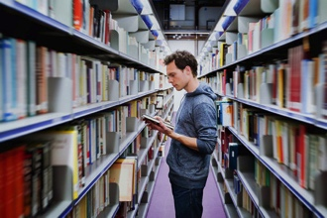

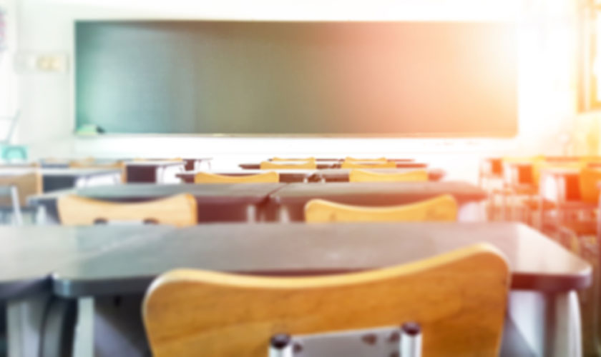
ESPACIOS COMUNES
SON LUGARES EN DONDE SE PERMITE EL INGRESO SOLO DE ALGUNAS PERSONAS.

Slide 10
LIBRO APTUS
HISTORIA 2º
MODULO 1
PÁGINA 14, 15, 16

Slide 11
ACTIVIDAD
(EN EL BUZÓN)
1.- PUBLICAR EN EL BUZÓN LAS ACTIVIDADES REALIZADAS EN LAS PÁGINAS 14, 15, 16 (MODULO 1)
2.- FECHA MÁXIMA DE ENTREGA
DOMINGO 04-ABRIL

